Slide 1
设计模式研讨（一） 设计模式入门-策略模式（Strategy Pattern）
曾梦露
2019.3.25

Slide 2
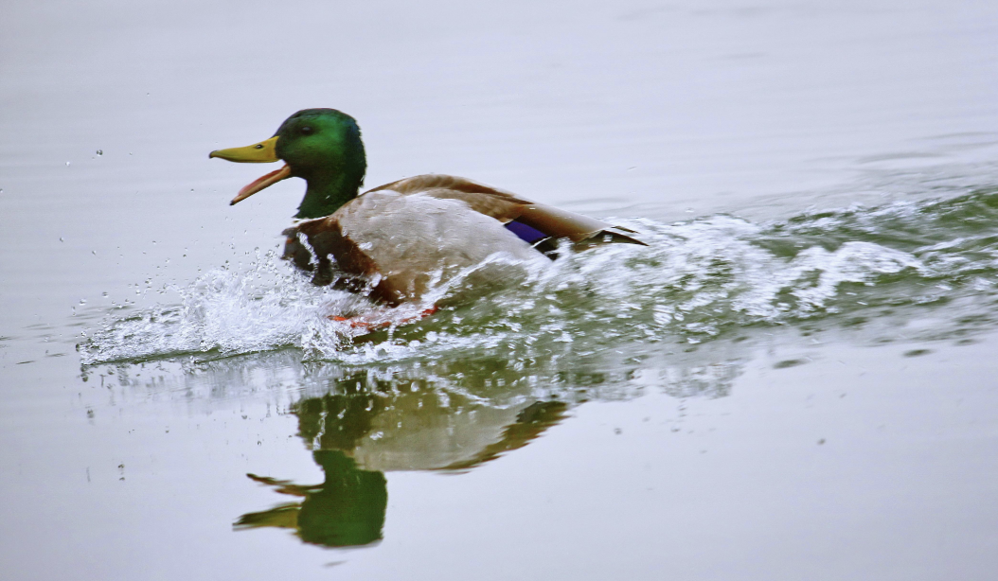
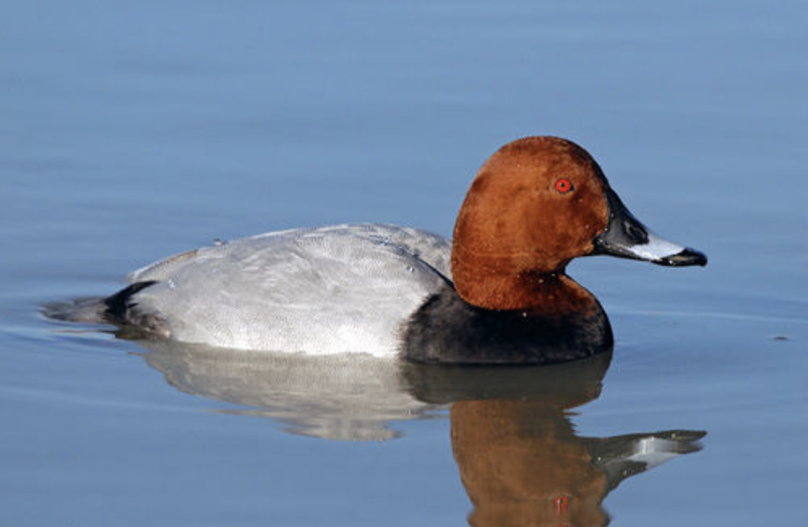
设计一个模拟鸭子的游戏
游戏中会出现各种鸭子，一边游泳戏水，一边嘎嘎叫。

Slide 3
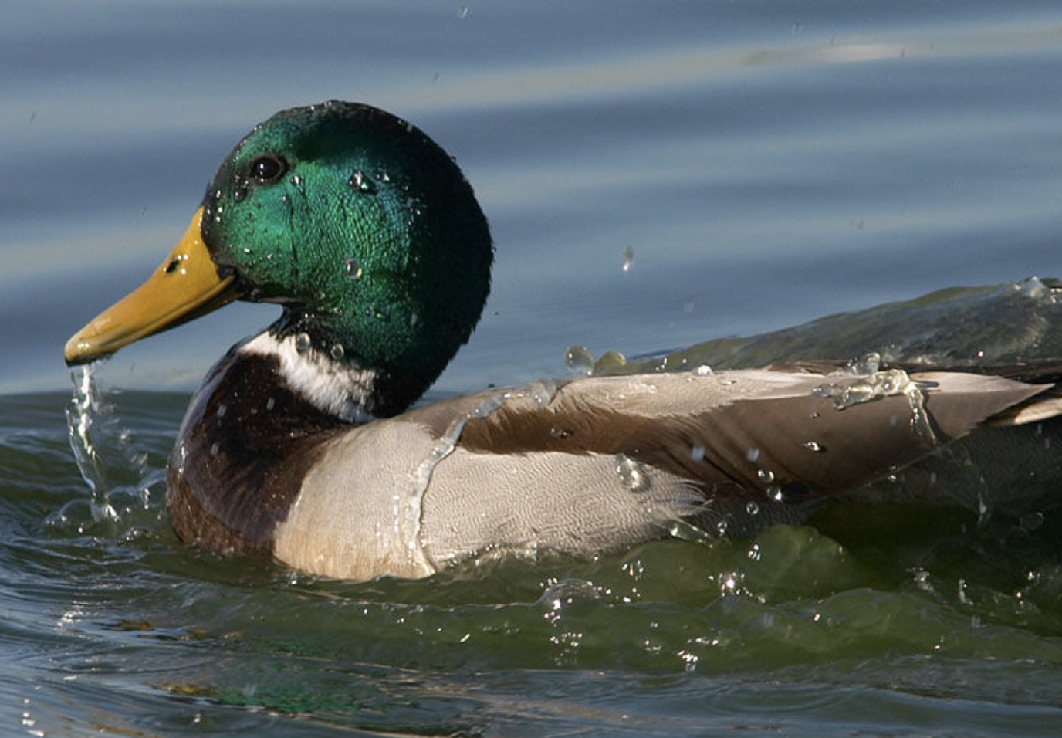

设计一个模拟鸭子的游戏
游戏中会出现各种鸭子，一边游泳戏水，一边嘎嘎叫。
type MallardDuck struct{Duck}
func(*MallardDuck)Display(){
/*外观为绿头鸭*/
}
type Ducker interface{ Quack() Swim() Display() } type Duck struct{Ducker} func (*Duck)Quack(){/*Do Quack*/} func (*Duck)Swim (){/*Do Swim*/}
继承
继承
type RedheadDuct struct{Duck}
func(*RedheadDuct)Display(){
/*外观为红头鸭*/
}

Slide 4
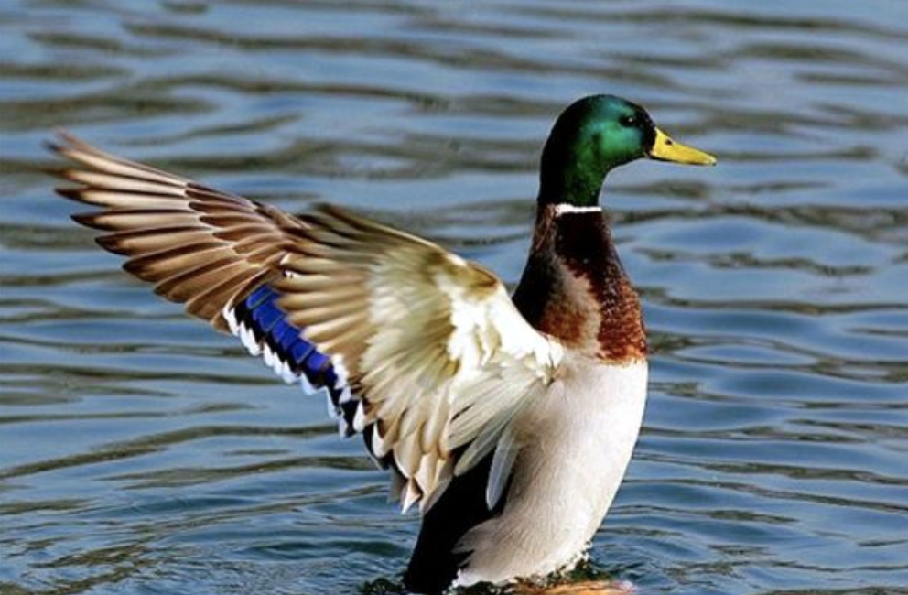
当鸭子需要飞的时候？
type Ducker interface{ Display() Quack() Swim()
Fly() }
//父类
type Duck struct{Ducker} func (*Duck)Quack(){/*Do Quack*/} func (*Duck)Swim(){/*Do Swim*/}
func (*Duck)Fly(){/*Do Fly*/}

Slide 5

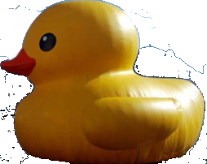

出现了什么情况？

Slide 6

解决办法？
type RubberDuck struct{Duck} func(*RubberDuck)Display(){/*外观为橡皮鸭*/} func(*RubberDuck)Fly(){/*Do nothing*/}

Slide 7
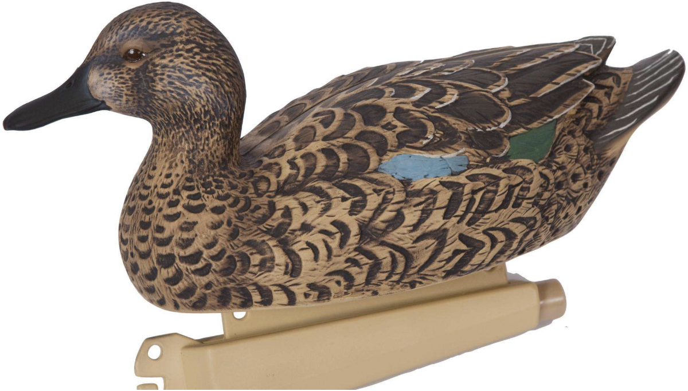
新加入诱饵鸭
不会飞也不会叫
type DecoyDuck struct{Duck} func(*DecoyDuck)Display() { /*外观为诱饵鸭*/} func(*DecoyDuck)Quack() {/*Do nothing*/} func(*DecoyDuck)Fly() { /*Do nothing*/}

Slide 8
利用继承来提供鸭子的行为所产生的缺点？
type Ducker interface{ Display() Quack() Swim()
Fly() }
//父类
type Duck struct{Ducker} func (*Duck)Quack(){/*Do Quack*/} func (*Duck)Swim(){/*Do Swim*/}
func (*Duck)Fly(){/*Do Fly*/}
每当有新的鸭子子类出现时，就要被迫检查是否需要覆盖Fly 和Quack方法。
无法在运行时改变鸭子的行为。

Slide 9

改进办法？
利用接口
type MallardDuck struct{Duck} func(*MallardDuck)Display(){/*外观为绿头鸭*/} func(*MallardDuck)Quack(){/*Do Quack*/} func(*MallardDuck)Fly (){/*Do Fly*/}
type Duck struct{ Ducker }
func (*Duck)Swim (){
/*Do Swim*/}
继承
type RedheadDuct struct{Duck} func(*RedheadDuct)Display(){/*外观为红头鸭*/} func(*RedheadDuct)Quack(){/*Do Quack*/} func(*RedheadDuct)Fly (){/*Do Fly*/}
type Flyable interface{ Fly() }
实现
type DecoyDuck struct{Duck} func(*DecoyDuck)Display() {/*外观为诱饵鸭*/}
实现
type Quackable interface{ Quack() }
type RubberDuck struct{Duck} func(*RubberDuck)Display(){/*外观为橡皮鸭*/} func(*RubberDuck)Quack(){/*Do Quack*/}

Slide 10
思考
重复代码变多，Go的接口不具有实现代码，继承接口无法达到代码复用。
如果有多种类型的鸭子（比如50种）需要稍微修改一下飞行行为，会怎么样？

Slide 11
设计原则一：分开变化和不会变化的部分
找出应用中可能需要变化之处，把他们独立出来，不要和那些不需要变化的代码混在一起。
多种行为的实现
取出易于变化的部分
嘎嘎叫行为
飞行行为
鸭子类
行为有了自己的类
鸭子行为

Slide 12
设计原则二：针对接口编程，而不是针对实现编程
如何设计飞行和嘎嘎叫行为？
type FlyBehavior interface{ Fly() }
type QuackBehavior interface{ Quack() }
鸭子类不再负责实现飞行和鸭叫的接口，而是创造行为类专门实现鸭子的行为。

Slide 13
设计原则二：针对接口编程，而不是针对实现编程
type FlyWithWinds struct{} func (*FlyWithWinds)Fly(){
/*实现鸭子的飞行动作*/}
对比前面由鸭子子类各自实现飞行与鸭叫的行为，这种设计有何不同？
type FlyBehavior interface{ Fly() }
type FlyNoWay struct{} func (*FlyNoWay)Fly(){
/*什么都不做，不会飞*/}
之前的做法针对“实现”编程，我们被实现绑得死死的，没办法更改行为。
新的设计中，鸭子的子类不再需要知道行为的具体的细节。
飞行与叫声可以被其他的对象复用，这些行为已经与鸭子类无关了
我们可以新增一些行为，不会影响到现有的行为类。
type Quack struct{} func (*Quack)Quack(){
/*实现鸭子嘎嘎叫*/}
type QuackBehavior interface{ Quack() }
type Squeak struct{} func (*Squeak)Quack(){
/*实现鸭子吱吱叫*/}
type MuteQuack struct{} func (*MuteQuack)Quack(){
/*什么都不做，不会叫*/}

Slide 14
设计原则二：针对接口编程，而不是针对实现编程
针对接口编程，真正的意思是针对父类进行编程。
//针对实现编程
func main() {
var r *MallardDuck = new(MallardDuck) r.Display()
}
//针对接口编程 func main() { var dc Ducker = new(MallardDuck) dc.Quack() var m Ducker = GetDuck() m.Display() }
func GetDuck() Ducker{ return new(MallardDuck) }
子类实例化动作不再需要在代码中硬编码。我们不知道实际的子类型，只关心它是否正确进行Quack的动作。

Slide 15
设计原则三：多用组合，少用继承
Has –A 比 Is-A更优
使系统具有很大的弹性，更可以在运行时动态改变行为。
一个鸭子实例对象，由鸭基类+鸭的飞行动作+鸭的叫声

Slide 16
最终的解决方案（之一）
func main() { m := new(MallardDuck) m.SetQuackBehavior(new(Squeak)) m.SetFlyBehavior(new(FlyWithWinds)) r:=new(RedheadDuct) r.SetFlyBehavior(new(FlyWithWinds)) r.SetQuackBehavior(new(Quacks)) d:=new(DecoyDuck) d.SetFlyBehavior(new(FlyNoWay)) d.SetQuackBehavior(new(MuteQuack)) rb:=new(RubberDuck) rb.SetFlyBehavior(new(FlyNoWay)) rb.SetQuackBehavior(new(Squeak))
}
type Ducker interface{ Display() Swim() PerformFly() PerformQuack() SetFlyBehavior(FlyBehavior) SetQuackBehavior(QuackBehavior) } type Duck struct { Ducker flyBehavior FlyBehavior quackBehavior QuackBehavior } func (d *Duck)Swim (){/*Do Swim*/} func (d *Duck)PerformFly(){d.flyBehavior.Fly()} func (d *Duck)PerformQuack(){d.quackBehavior.Quack()} func (d *Duck)SetQuackBehavior(q QuackBehavior){d.quackBehavior=q} func (d *Duck)SetFlyBehavior(f FlyBehavior){d.flyBehavior=f}
2个实例变量，声明为接口类型，方便在运行时动态设置这些变量

Slide 17
思考
是否需要先把系统做出来，再看看哪些地方需要变化，才回过头来把这些地方进行分离&封装？
提前设计，预留弹性。将设计模式的思路贯穿整个软件开发生命周期。
Duck这一父类实例是否是必要的，是否只需要Ducker接口即可？
可以由Duck这一具体类衍生出特定的鸭的子类拥有与Duck共同的属性与方法。我们利用Duck的实例变量动态改变鸭子的行为。

Slide 18
解锁第一个设计模式——策略模式
策略模式：定义算法族，分别封装起来，让他们之间可以互相替换，此模式让算法的变化独立于使用算法的客户。
FlyBehavior
FlyWithWinds
FlyNoWays
封装飞行行为
Duck
MallardDuck
RedHeadDuck
RubberDuck
DecoyDuck
客户
使用封装好的行为
封装嘎嘎叫行为
QuackBehavior
Quack
Squeak
MuteQuack
每组行为是一个算法族，这些算法是可以互换的

Slide 19
总结
策略模式：定义算法族，分别封装起来，让他们之间可以互相替换，此模式让算法的变化独立于使用算法的客户。
设计原则：
设计原则一：分开变化和不会变化的部分
设计原则二：针对接口编程，而不是针对实现编程
设计原则三：多用组合，少用继承

Slide 20
附录一
package main import ( "fmt" ) type Ducker interface{ Quack() Swim() Display() } type Duck struct{Ducker} func (*Duck)Quack(){fmt.Println("Duck Quck")} func (*Duck)Swim(){fmt.Println("Duck Swim")} type MallardDuck struct{Duck} func (*MallardDuck)Display(){fmt.Println("MallardDuck Display")} type ReadheadDuck struct{Duck} func (*ReadheadDuck)Display(){fmt.Println("ReadheadDuck Display")} func main() { m:=new(MallardDuck) r:=new(ReadheadDuck) ShowDuck(m) ShowDuck(r) } func ShowDuck(d Ducker){ d.Display() d.Quack() d.Swim() fmt.Println() }

Slide 21
附录二
package main import ( "fmt" ) type Ducker interface{ Quack() Swim() Display() Fly() } type Duck struct{} func (*Duck)Quack(){fmt.Println("Duck Quck")} func (*Duck)Swim(){fmt.Println("Duck Swim")} func (*Duck)Fly(){fmt.Println("Duck Fly")} type MallardDuck struct{Duck} func (*MallardDuck)Display(){fmt.Println("MallardDuck Display")} type ReadheadDuck struct{Duck} func (*ReadheadDuck)Display(){fmt.Println("ReadheadDuck Display")} type RubberDuck struct{Duck} func (*RubberDuck)Display(){fmt.Println("RubberDuck Display")} func (*RubberDuck)Quack(){fmt.Println("RubberDuck Squeak")} func (*RubberDuck)Fly(){} type DecoyDuck struct{Duck} func (*DecoyDuck)Display(){fmt.Println("DecoyDuck Display")} func (*DecoyDuck)Quack(){} func (*DecoyDuck)Fly(){} func main() { m:=new(MallardDuck) r:=new(ReadheadDuck) rb:=new(RubberDuck) d:=new(DecoyDuck) ShowDuck(m) ShowDuck(r) ShowDuck(rb) ShowDuck(d) } func ShowDuck(d Ducker){ d.Display() d.Quack() d.Swim() d.Fly() fmt.Println() }

Slide 22
附录三
package main import ( "fmt" ) type Ducker interface{ Quack() Swim() Display() Fly() } type Duck struct{} func (*Duck)Quack(){fmt.Println("Duck Quck")} func (*Duck)Swim(){fmt.Println("Duck Swim")} func (*Duck)Fly(){fmt.Println("Duck Fly")} type MallardDuck struct{Duck} func (*MallardDuck)Display(){fmt.Println("MallardDuck Display")} func GetDuck() Ducker{ return new(MallardDuck) } func main() { //针对接口 var dc Ducker = new(MallardDuck) dc.Quack() var m Ducker = GetDuck() m.Display() //针对实现 var r *MallardDuck = new(MallardDuck) r.Display() }

Slide 23
附录四 完整
package main import ( "fmt" ) //飞行 type FlyBehavior interface{ Fly() } type FlyWithWinds struct{} func (*FlyWithWinds)Fly(){fmt.Println("FlyWithWinds")/*实现鸭子的飞行动作*/} type FlyNoWay struct{} func (*FlyNoWay)Fly(){fmt.Println("FlyNoWay")/*什么都不做，不会飞*/} //嘎嘎叫 type QuackBehavior interface{ Quack() } type Quacks struct{} func (*Quacks)Quack(){fmt.Println("Quack")/*实现鸭子嘎嘎叫*/} type Squeak struct{} func (*Squeak)Quack(){fmt.Println("Squeak")/*实现鸭子吱吱叫*/} type MuteQuack struct{} func (*MuteQuack)Quack(){fmt.Println("MuteQuack")/*什么都不做，不会叫*/} // type Ducker interface{ Display() Swim() PerformFly() PerformQuack() SetFlyBehavior(FlyBehavior) SetQuackBehavior(QuackBehavior) } type Duck struct { Ducker flyBehavior FlyBehavior quackBehavior QuackBehavior } func (d *Duck)Swim(){fmt.Println("Duck Swim")} func (d *Duck)PerformFly(){d.flyBehavior.Fly()} func (d *Duck)PerformQuack(){d.quackBehavior.Quack()} func (d *Duck)SetQuackBehavior(q QuackBehavior){d.quackBehavior=q} func (d *Duck)SetFlyBehavior(f FlyBehavior){d.flyBehavior=f} // type MallardDuck struct{Duck} func (*MallardDuck)Display(){fmt.Println("MallardDuck Display")} type RedheadDuct struct{Duck} func (*RedheadDuct)Display(){fmt.Println("RedheadDuct Display")} type DecoyDuck struct{Duck} func (*DecoyDuck)Display(){fmt.Println("DecoyDuck Display")} type RubberDuck struct{Duck} func (*RubberDuck)Display(){fmt.Println("RubberDuck Display")} func main() { m := new(MallardDuck) m.SetQuackBehavior(new(Squeak)) m.SetFlyBehavior(new(FlyWithWinds)) r:=new(RedheadDuct) r.SetFlyBehavior(new(FlyWithWinds)) r.SetQuackBehavior(new(Quacks)) d:=new(DecoyDuck) d.SetFlyBehavior(new(FlyNoWay)) d.SetQuackBehavior(new(MuteQuack)) rb:=new(RubberDuck) rb.SetFlyBehavior(new(FlyNoWay)) rb.SetQuackBehavior(new(Squeak)) ShowDuck(m) ShowDuck(r) ShowDuck(d) ShowDuck(rb) } func ShowDuck(d Ducker){ d.Display() d.Swim() d.PerformQuack() d.PerformFly() fmt.Println() }

